Slide 1
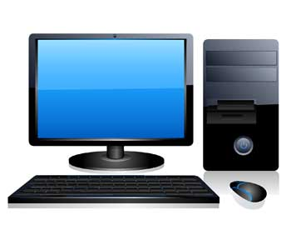
স্বাগতম
Notes:
পাঠ সংশ্লিষ্ট বিধায় কম্পিউটারের এর ছবি দেওয়া হয়েছে কারন কম্পিউটারটি পাঠের সাথে মিল রয়েছে।

Slide 3
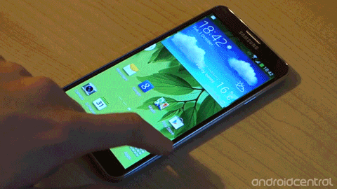
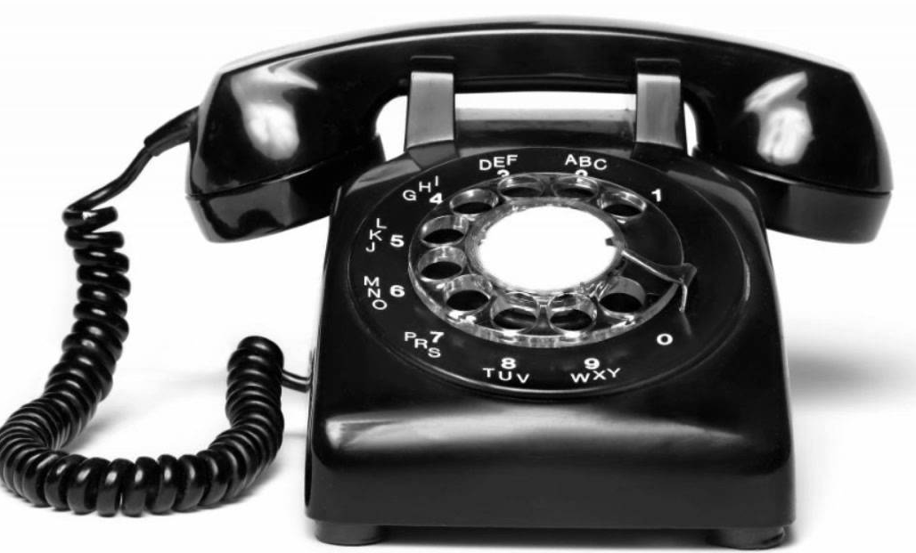
এসো আমরা কম্পিউটারের কিছু যন্ত্রপাতির সাথে পরিচিত হই।
টেলিফোন
স্মার্টফোন
কীবোর্ড, মাউস, সিপিইউ ও মনিটর
Notes:
শিক্ষক শিক্ষার্থীদের কাছে জানতে চাইতে পারেন পূর্বপাঠে আলোচিত হয়নি এমন আর কি কি দেখলে?

Slide 4
ICT এর কিছু যন্ত্রপাতি
Notes:
এই স্লাইডটি শিক্ষকের জন্য, শিক্ষক ইচ্ছা করলে হাইড করে রাখতে পারেন অথবা দেখানো যেতে পারে।

Slide 5
শিখনফল
এই পাঠ শেষে শিক্ষার্থীরা ….
১। ল্যান্ডফোন ও মোবাইল ফোনের ব্যবহারগত পার্থক্য বর্ণনা করতে পারবে;
২। মোডেমের কাজ ব্যাখ্যা করতে পারবে;
৩। স্যাটেলাইটের মাধ্যমে তথ্য আদান-প্রদান প্রক্রিয়া ব্যাখ্যা করতে পারবে;
৪। অপটিক্যাল ফাইবারের ব্যবহার প্রক্রিয়া ব্যাখ্যা করতে পারবে।
Notes:
এই স্লাইডটি শিক্ষকের জন্য, শিক্ষক ইচ্ছা করলে হাইড করে রাখতে পারেন অথবা দেখানো যেতে পারে।

Slide 6
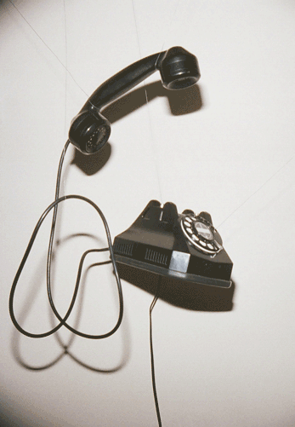
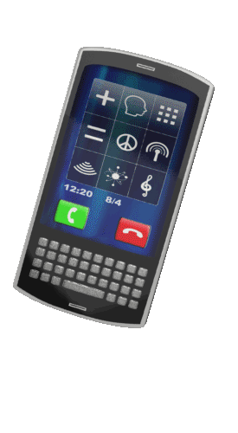
চিত্রে কী দেখতে পাচ্ছ?
ল্যান্ডফোন
মোবাইল ফোন
Notes:
শিক্ষক শিক্ষার্থীদের নিকট প্রশ্ন করতে পারেন – ১। ল্যান্ডফোনকাকে বলে?বৈদ্যুতিক তার দিয়ে সংকেত পাঠাতে হতো বলে টেলিফোনে সব সময় তারের সংযোগ রাখা হত তাই এটাকে টেলিফোন বা ল্যান্ডফোন বলে।

Slide 7
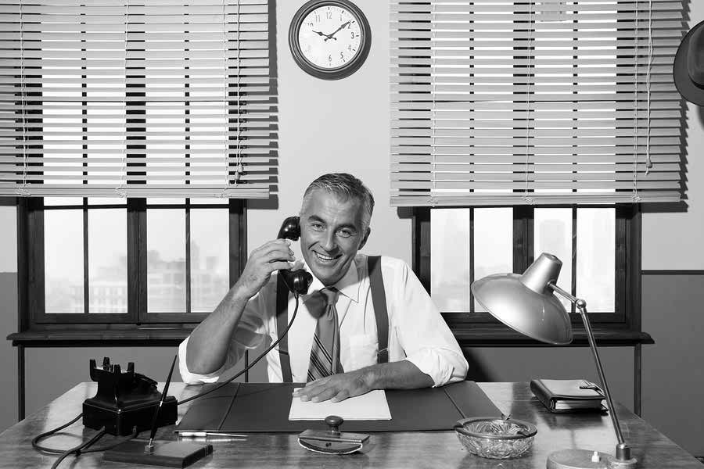
এখানে কথোপোকথন বৈদ্যুতিক সংকেতের মাধ্যমে আসা যাওয়া করছে।
Notes:
শিক্ষার্থীদের কাছে জানতে চাওয়া যেতে পারে-দুই ব্যক্তির কথোপোকথন বৈদ্যুতিক কিসের মাধ্যমে আসা যাওয়া করছে?

Slide 8
একক কাজ
ল্যান্ডফোন ও মোবাইল ফোনের পার্থক্যগুলি লিখ।
ল্যান্ডফোন মোবাইল ফোন
১। তারের সাথে সংযোগ থাকে। ১। তারের সাথে সংযোগ থাকে না।
২। এটি একটা নির্দিষ্ট রুমে থাকে। ২। এটি সব সময় কাছে রাখা যায়।
৩। এটি শুধু কথা বলার কাজে ব্যবহৃত ৩। এটি বিভিন্ন কাজে ব্যবহৃত হয়।
হয়।
Notes:
শিক্ষার্থীদের প্রত্যেককে আলাদা পোস্টার ব্যবহার করে উক্ত কাজ টি দেওয়া যেতে পারে।

Slide 9
চিত্রে কী দেখতে পাচ্ছ?
স্মার্টফোন
Notes:
শিক্ষার্থীদের কাছে জানতে চাওয়া যেতে পারে-মোবাইল ফোন এখন কী নামে পরিচিতি লাভ করেছে। সম্ভাব্য উত্তর: স্মার্টফোন

Slide 10
স্মার্ট ফোনের ব্যবহার..
স্লাইড-১২ তে মোডেম সংযুক্ত একটি পিসির ছবি দিবেন।

Slide 11
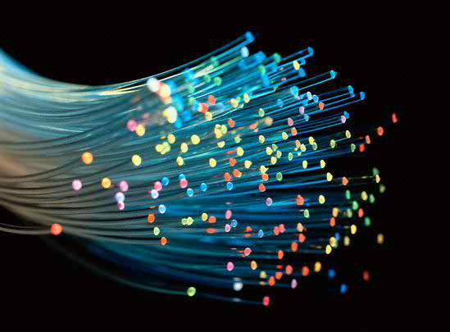
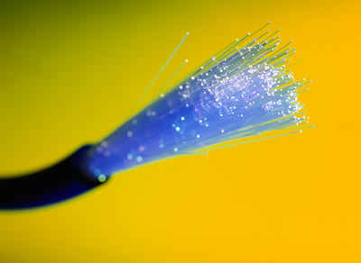
তারবিহিন সংযোগে ব্যবহার করা হয়
অপটিক্যাল ফাইবার
Notes:
শিক্ষার্থীদের কাছে জানতে চাওয়া যেতে পারে- ১।এখন তথ্য পাঠাতে কী ব্যবহার করা হয়? সম্ভাব্য উত্তর:অপটিক্যাল ফাইবার

Slide 12
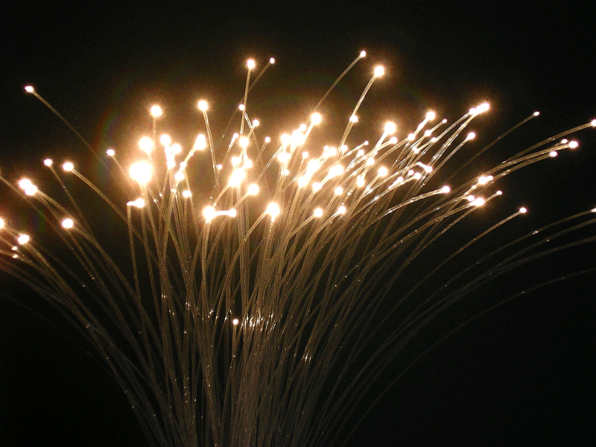
একটি অপটিক্যাল ফাইবার দিয়ে কত কোটি টেলিফোন লাইনের সমান তথ্য পাঠানো যেতে পারে?
১ কোটি

Slide 13
দলগত কাজ
চিত্রটি দেখে এর ৪টি বৈশিষ্ট্য লিখ
সম্ভাব্য উত্তর
১। এটি কাচেঁর অত্যন্ত স্বচ্ছ তন্তু
২। এটি চুলের মত সরু
৩। এর ভিতর দিয়ে আলোর সংকেত হিসেবে তথ্য এবং উপাত্ত পাঠানো যায়।
৪।লেজারের আলো ব্যবহার করা যায়
Notes:
শিক্ষার্থী যদি ৩০ জন হয় তাহলে তাদেরকে ৫ দলে বিভক্ত করে দলগত কাজ দেওয়া যেতে পারে।

Slide 14
মূল্যায়ন
১। ল্যান্ডফোনে কিভাবে সংযোগ স্থাপিত হয়।
২। মোডেমের কাজ কী?
৩। স্যাটেলাইট কী?
৪।আপটিক্যাল ফাইবার কাকে বলে?

Slide 15
বাড়ির কাজ
কম্পিউটার ব্যবহার করে কীভাবে এক কম্পিউটার থেকে অন্য কম্পিউটারে তথ্য পাঠানো যায় তার একটি ছবি আঁক।
Notes:
ছবি আঁকার জন্য প্রয়োজনীয় উপকরন পেন্সিল, রাবার, আর্ট পেপার, ইত্যাদি ব্যবহার করা যেতে পারে।শিক্ষার্থীদের কাছে জানতে চাওয়া যেতে পারে-পৃথিবীর এক প্রান্ত থেকে অন্য প্রান্তে তথ্য পাঠানোর জন্য কী ব্যবহার করা হয়?
দুই ব্যক্তির কথোপোকথন বৈদ্যুতিক সংকেতের মাধ্যমে আসা যাওয়া করছে।

Slide 16
ধন্যবাদ
16

